Slide 1
Bài 16: TẠM BIỆT CÁNH CAM

Slide 2
KHỞI ĐỘNG

Slide 3
TIẾT 6

Slide 4
ĐỌC MỞ RỘNG

Slide 5
Yêu cầu cần đạt:
- Tìm đọc được một bài thơ, câu chuyện hoặc VB thông tin về chủ đề bảo vệ động vật.

Slide 6
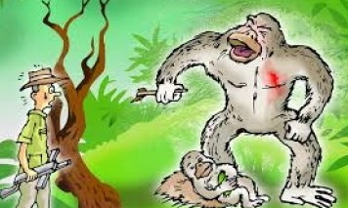
Tìm đọc sách, báo nói về việc bảo vệ động vật.

Slide 7
Người đi săn và con vượn
1 . Ngày xưa, có một người săn bắn rất tài. Nếu con thú rừng nào không may gặp bác ta thì hôm ấy coi như ngày tận số. 2 . Một hôm, người đi săn xách nỏ vào rừng. Bác thấy một con vượn lông xám đang ngồi ôm con trên tảng đá. Bác nhẹ nhàng rút mũi tên bắn trúng vượn mẹ. Vượn mẹ giật mình, hết nhìn mũi tên lại nhìn về phía người đi săn bằng đôi mắt căm giận, tay không rời con. Máu ở vết thương rỉ ra loang khắp ngực. Người đi săn đứng im chờ kết quả… 3 . Bỗng vượn mẹ nhẹ nhàng đặt con xuống, vơ vội nắm bùi nhùi gối lên đầu con, rồi nó hái cái lá to, vắt sữa vào và đặt lên miệng con. Sau đó, vượn mẹ nghiến răng, giật phắt mũi tên ra, hét lên một tiếng thật to rồi ngã xuống. 4 . Người đi săn đứng lặng. Hai giọt nước mắt từ từ lăn trên má. Bác cắn môi, bẻ gãy nỏ và lẳng lặng quay gót ra về. Từ đấy, bác không bao giờ đi săn nữa.
Theo LÉP-TÔN-XTÔI

Slide 8
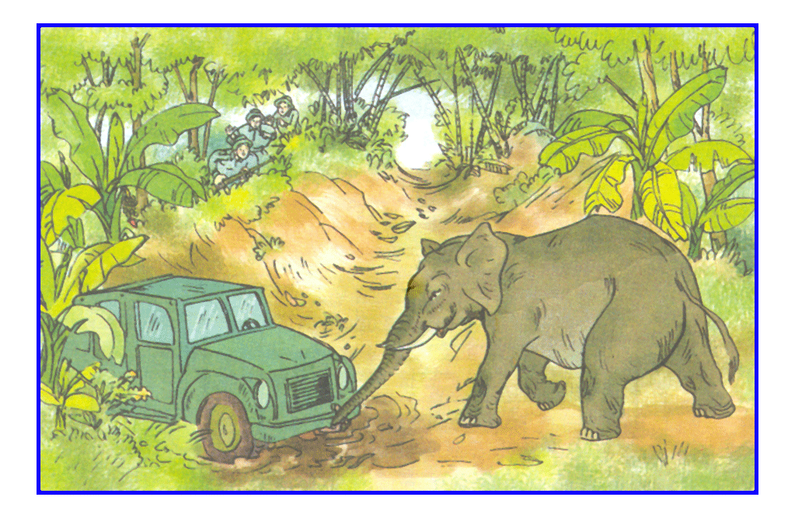

Slide 9
VOI NHÀ
1. Gần tối, cơn mưa rừng ập xuống. Chiếc xe của chúng tôi bỗng khựng lại.
Tứ rú ga mấy lần nhưng xe không nhúc nhích. Hai bánh trước đã vục xuống vũng lầy. Chúng tôi đành ngồi thu lu trong xe, chịu rét qua đêm.
2. Gần sáng, trời tạnh. Tứ nhảy xuống nhìn, lắc đầu:
- Thế này thì hết cách rồi!
Bỗng Cần kêu lên:
- Chạy đi! Voi rừng đấy!
Mọi người vội vã nép vào lùm cây ven đường.
Một con voi già lừng lững tiến về chiếc xe. Tứ chộp lấy khẩu súng. Cần vội ngăn lại:
- Không được bắn!
Con voi lúc lắc vòi ra hiệu điều gì đó, rồi đến trước mũi xe.
Tứ lo lắng:
- Nó đập tan xe mất. Phải bắn thôi!
3. Nhưng kìa, con voi quặp chặt vòi vào đầu xe và co mình lôi mạnh chiếc xe qua vũng lầy. Lôi xong, nó huơ vòi về phía lùm cây rồi lững thững đi theo hướng bản Tun.
Thật may cho chúng tôi đã gặp được voi nhà.
Theo NGUYỄN TRẦN BÉ

Slide 10
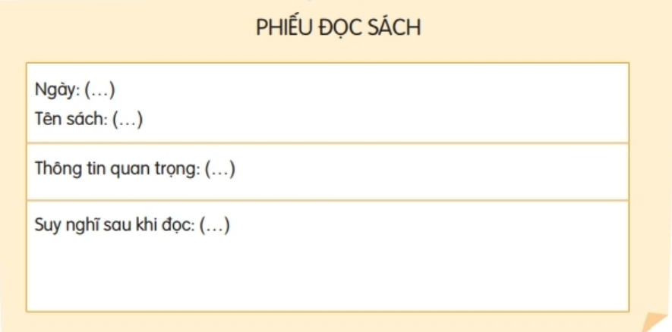
2. Viết vào phiếu đọc sách trong vở bài tập

Slide 11
Yêu cầu cần đạt:
- Tìm đọc được một bài thơ, câu chuyện hoặc VB thông tin về chủ đề bảo vệ động vật.

Slide 12
TIẾT HỌC
KẾT THÚC

